Slide 1
Apocalipse 16.12-14
¹² O sexto anjo derramou a sua taça sobre o grande rio Eufrates. As águas do rio secaram, para que se preparasse o caminho dos reis que vêm do Oriente.
¹³ Então vi sair da boca do dragão, da boca da besta e da boca do falso profeta três espíritos imundos semelhantes a rãs.
¹⁴ São espíritos de demônios, operadores de sinais, e se dirigem aos reis do mundo inteiro a fim de ajuntá-los para a batalha do grande Dia do Deus Todo-Poderoso.

Slide 2
Apocalipse 16.12
O sexto anjo ...

Slide 3
Apocalipse 16.12
O sexto anjo derramou a sua taça ...

Slide 4
1º anjo – úlceras malignas
2º anjo – mar virou sangue
3º anjo – rios e fontes viraram sangue
4º anjo – aquecimento do sol
5º anjo – tudo ficou em trevas

Slide 5
Apocalipse 16.12
O sexto anjo derramou a sua taça sobre o grande rio Eufrates.

Slide 6
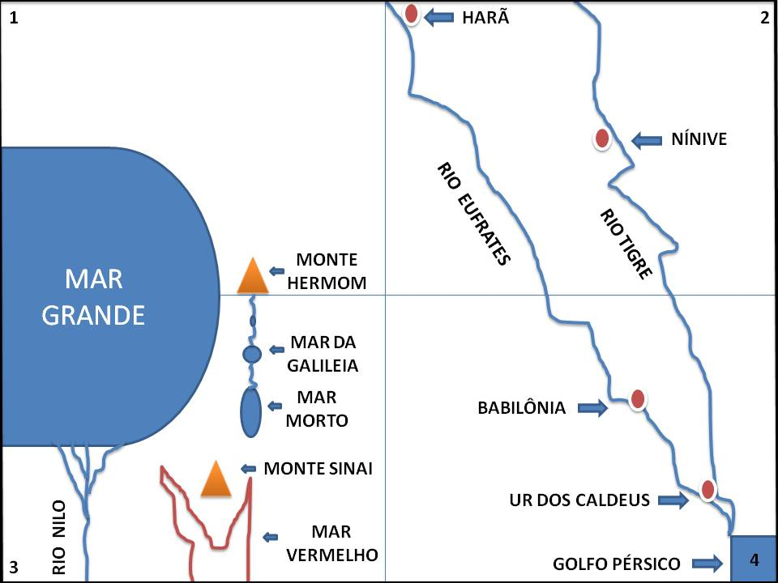

Slide 7
1º anjo – úlceras malignas
2º anjo – mar virou sangue
3º anjo – rios e fontes viraram sangue
4º anjo – aquecimento do sol
5º anjo – tudo ficou em trevas
6º anjo – as águas do rio secaram

Slide 8
Apocalipse 16.12
O sexto anjo derramou a sua taça sobre o grande rio Eufrates. As águas do rio secaram, para que se preparasse o caminho dos reis que vêm do Oriente.

Slide 9
Apocalipse 16.13
Então vi sair da boca do dragão, ...

Slide 10
Apocalipse 16.13
Então vi sair da boca do dragão, da boca da besta e da boca do falso profeta ...

Slide 11
Apocalipse 16.13
Então vi sair da boca do dragão, da boca da besta e da boca do falso profeta três espíritos imundos semelhantes a rãs.

Slide 12
Apocalipse 16.14
São espíritos de demônios, ...

Slide 13
Apocalipse 16.14
São espíritos de demônios, operadores de sinais, ...

Slide 14
Apocalipse 16.14
São espíritos de demônios, operadores de sinais, e se dirigem aos reis do mundo inteiro ...

Slide 15
Apocalipse 16.14
São espíritos de demônios, operadores de sinais, e se dirigem aos reis do mundo inteiro a fim de ajuntá-los para a batalha do grande Dia do Deus Todo-Poderoso.

Slide 16
Apocalipse 16.14
São espíritos de demônios, operadores de sinais, e se dirigem aos reis do mundo inteiro a fim de ajuntá-los para a batalha do grande Dia do Deus Todo-Poderoso.

